Slide 1

第五章 预训练语言模型

Slide 2
5.1 概述 5.2 Seq2Seq模型 5.3 注意力机制 5.4 Transformer 模型 5.5 预训练语言模型 5.6 语言模型使用范式
目录

Slide 3
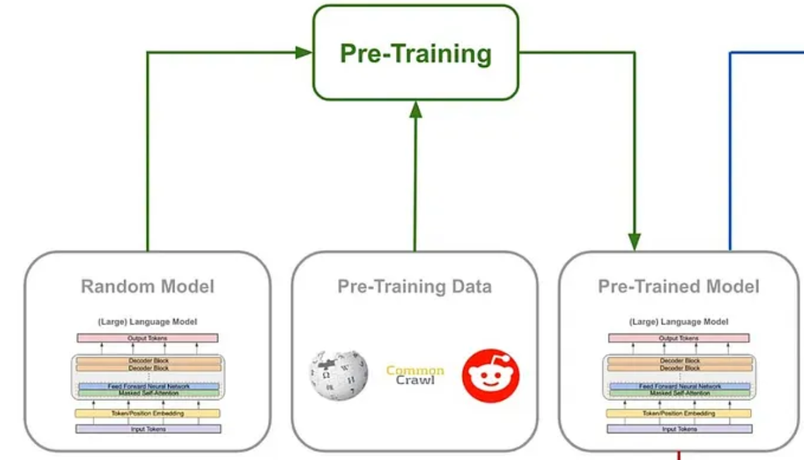
5.1 概述
预训练语言模型（英文： Pre-trained Language Models ）通过在大规模未标记文本数据上进行自监督学习，来预先训练通用的语言表示。它不再局限于简单的生成任务，而是通过各种自监督任务（如掩码语言建模和下一句预测）学习到更丰富和普适的语言理解能力。
图片来源：https://medium.com/@bijit211987/the-evolution-of-language-models-pre-training-fine-tuning-and-in-context-learning-b63d4c161e49

Slide 4
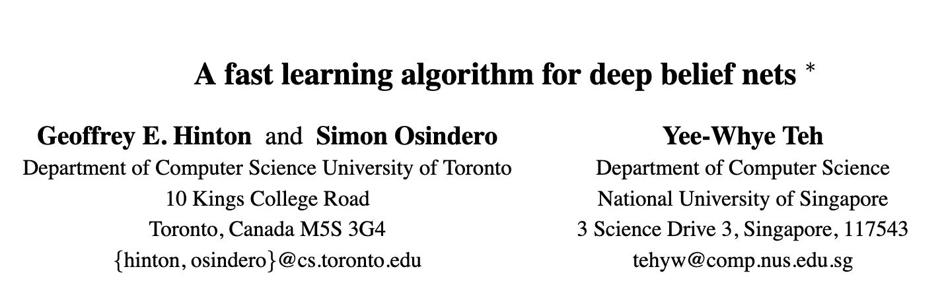
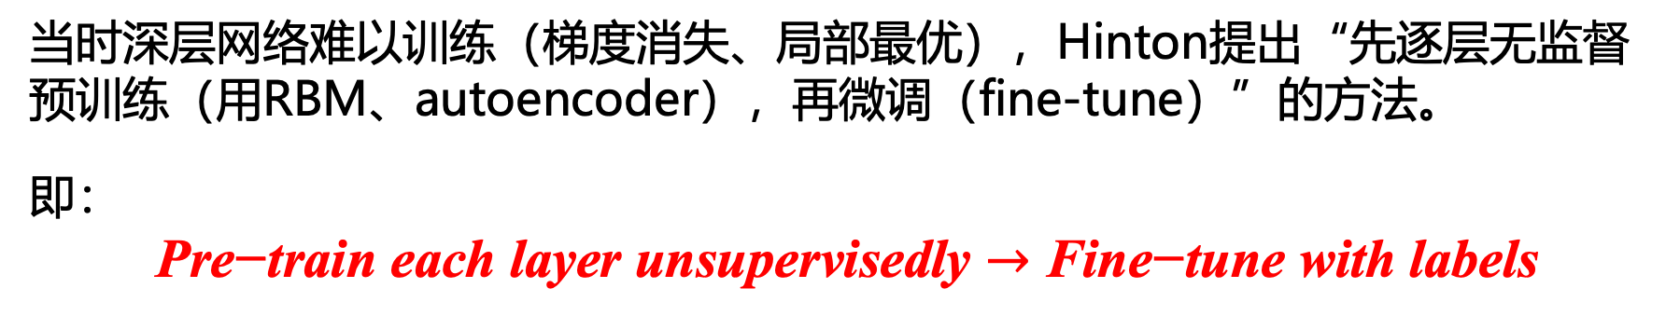
预训练的前世今生
2006
当时深层网络难以训练（梯度消失、局部最优），Hinton提出“先逐层无监督预训练（用RBM、autoencoder），再微调（fine-tune）”的方法。
即：
$$\text{Pre}\text{−}\text{train} \text{each} \text{layer} \text{unsupervisedly}→\text{Fine}\text{−}\text{tune} \text{with} \text{labels}$$
https://www.cs.toronto.edu/~hinton/absps/fastnc.pdf

Slide 5
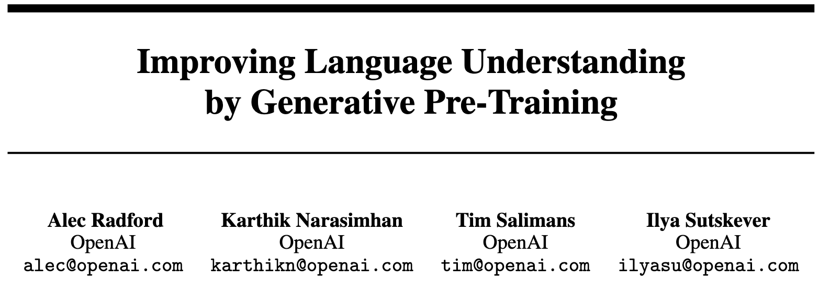
预训练的前世今生
先在通用任务上训练模型，再在特定任务上微调
2018
Pre-train on large unlabeled corpus→Fine-tune for downstream tasks
成为 NLP 的经典范式
https://en.wikipedia.org/wiki/Ilya_Sutskever

Slide 6
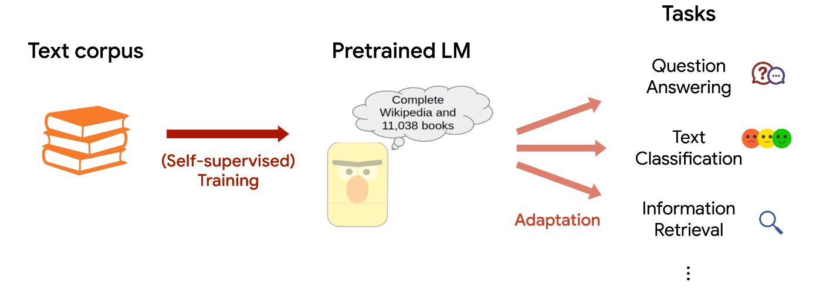
5.1 概述
数据稀缺问题：在现实世界中，收集并标注大量数据既耗时又昂贵，特别是在某些专业领域，标记数据的获取更为困难。
预训练思想
将大量的无标签文本数据输入到神经网络中进行训练，让模型学习到语言的规律和语义信息，生成一个具有一定语言理解能力的模型。
图片来源：http://ai.stanford.edu/blog/linkbert/

Slide 7
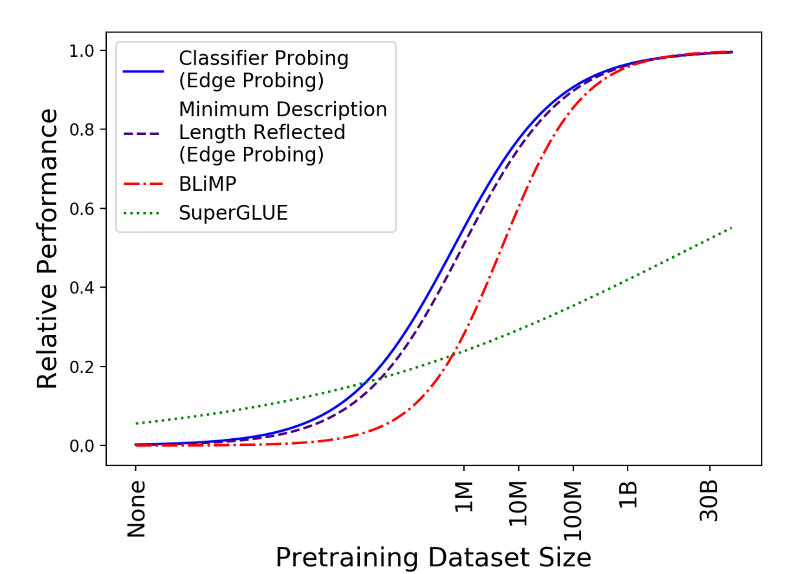
需要多少语料库才能学会”文字接龙”？
1. 语言知识
When Do You Need Billions of Words of Pretraining Data?
“我马上就”后面可以接“写”等动词，而不能接“猫”等名词
图片来源：https://arxiv.org/pdf/2011.04946

Slide 8
需要多少语料库才能学会”文字接龙”？
2. 世界知识
模型 | 年份 | 数据规模
GPT-1 | 2018 | 7000本书
GPT-2 | 2019 | 40GB文本
GPT-3 | 2020 | 从45TB数据清洗得到570GB文本
Llama 3 | 2024 | 15TB文本
Qwen 2.5 | 2024 | 大概60TB数据
“中国的首都是”后面接“北京”，而不能接“上海”
In terms of Qwen2.5, the language models, all models are pretrained on our latest large-scale dataset, encompassing up to 18 trillion tokens.
来源：https://qwenlm.github.io/blog/qwen2.5/

Slide 9
5.2 Seq2Seq模型 5.2.1 模型结构 5.2.2 模型训练与使用技巧 5.3 注意力机制 5.3.1 定义与原理 5.3.2 引入注意力机制的编码器-解码器模型 5.3.3 查询、键和值
目录

Slide 10
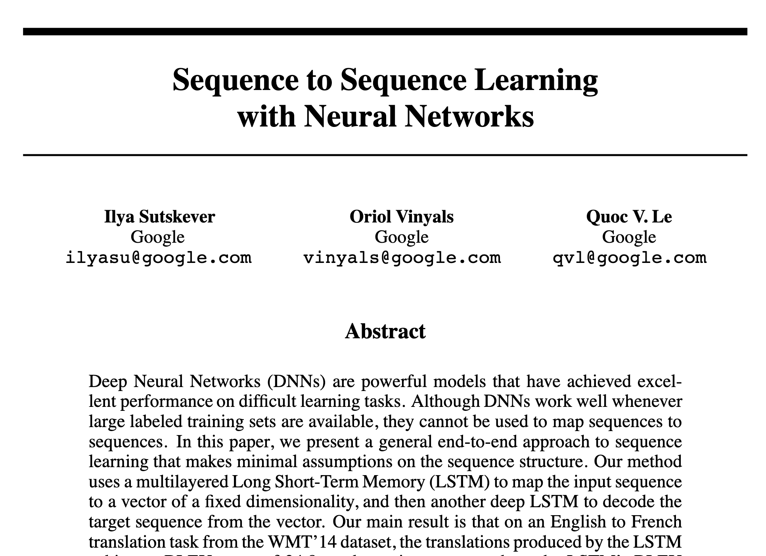
来源：https://arxiv.org/pdf/1409.3215

Slide 11
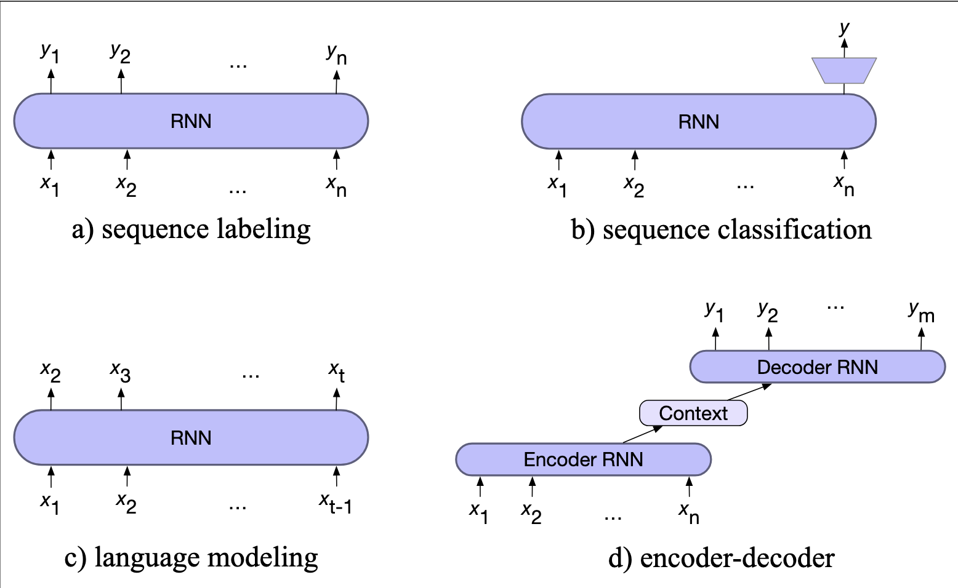
面向 NLP 任务的 4 种 RNN 架构
Notes:
思考：什么问题是需要Seq2Seq / encoder-decoder？

Slide 12
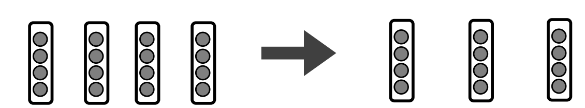
5.2 Seq2Seq模型
RNN模型：解决序列建模问题¹。
存在的限制：受限于模型结构，输入和输出的长度固定，不适用处理输入和输出长度不固定的任务。
I love Chengdu
我 爱 成 都
序列到序列模型（Seq2Seq）是一种常用于序列数据处理的深度学习模型， 特别适合处理输入和输出长度不固定的任务。虽然它基于RNN构建，但能够灵活地处理长度为 N 的输入序列与长度为 M 的输出序列，因此可以视为N对M循环神经网络。
¹序列建模问题是指输入和/或输出是数据序列（单词、字母等）的问题。

Slide 13
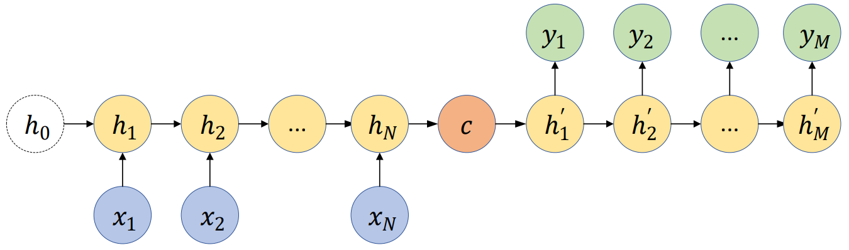
5.2.1 模型结构
Seq2Seq 模型由编码器（encoder）和解码器（decoder）两个主要部分组成。
上下文向量包含输入序列的所有必要信息
解码器
接收上下文向量，并利用它来生成输出序列
编码器
读取输入序列（比如一个句子），并将其转换为一个固定长度的上下文向量

Slide 14
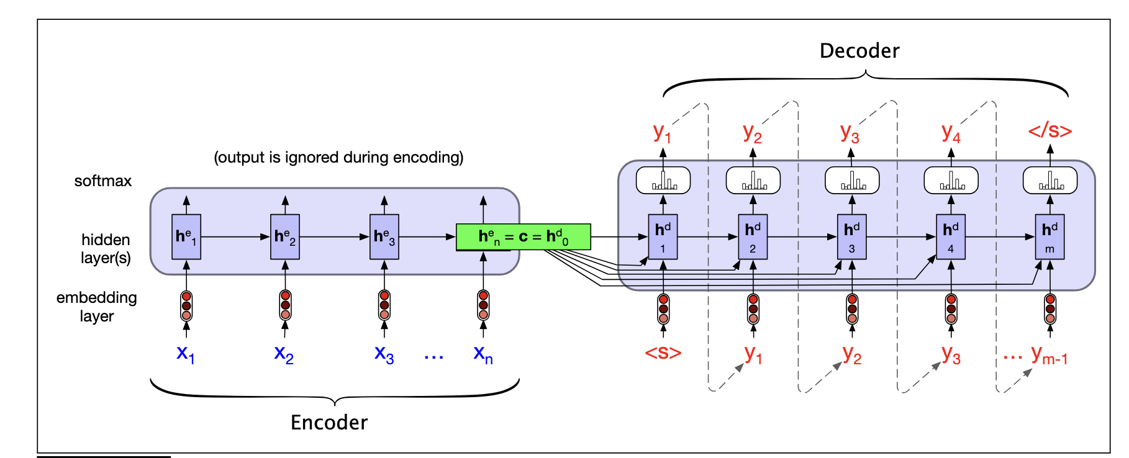
5.2.1 模型结构
Seq2Seq 模型由编码器（encoder）和解码器（decoder）两个主要部分组成。

Slide 15
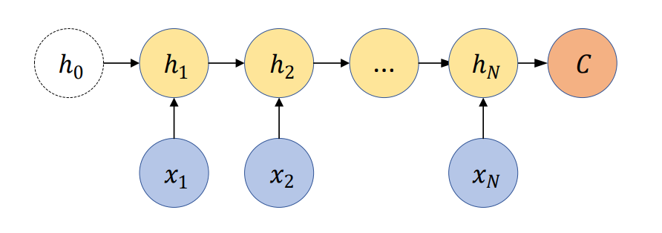
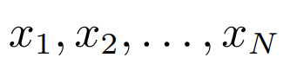
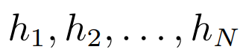
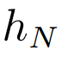
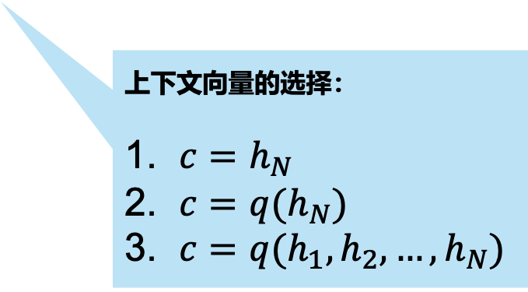
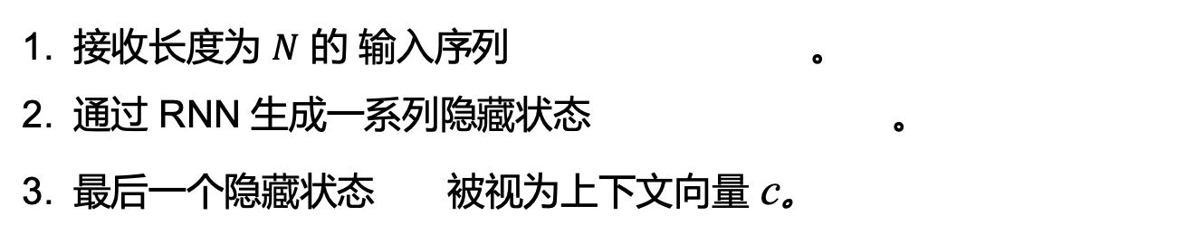
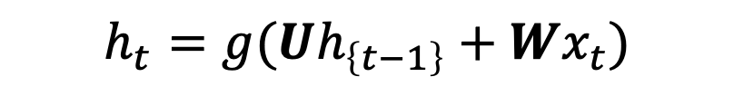
5.2.1 模型结构
1. 编码器计算
$$h_{t}=g(Uh_{\left\{t−1\right\}}+Wx_{t})$$
上下文向量的选择：
$c=h_{N}$
$c=q(h_{N})$
$c=q(h_{1},h_{2},…,h_{N})$
接收长度为 $N$ 的 输入序列 。
通过 RNN 生成一系列隐藏状态 。
最后一个隐藏状态 被视为上下文向量 c。

Slide 16
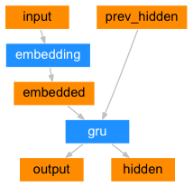
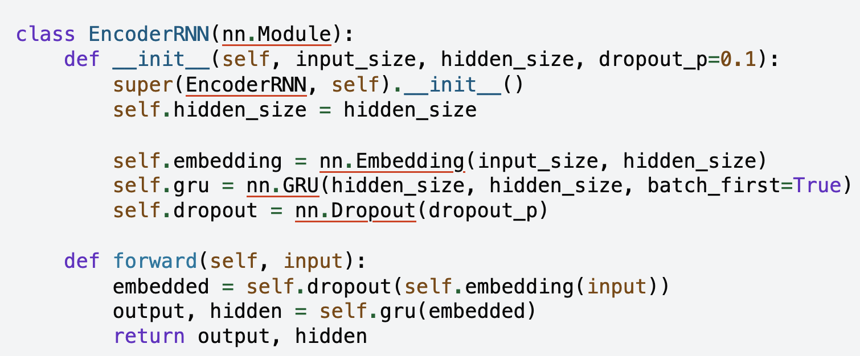
5.2.1 模型结构
1. 编码器计算
https://docs.pytorch.org/tutorials/intermediate/seq2seq_translation_tutorial.html

Slide 17
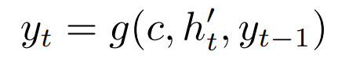
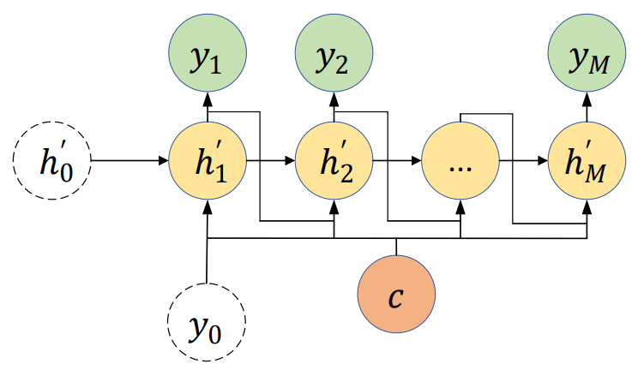
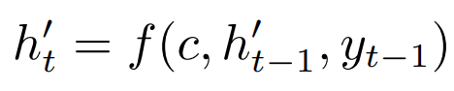
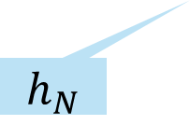
5.2.1 模型结构
2. 解码器计算
$$h_{N}$$
<BOS>
上下文向量
上一个神经元的隐藏状态
上一个神经元的输出

Slide 18
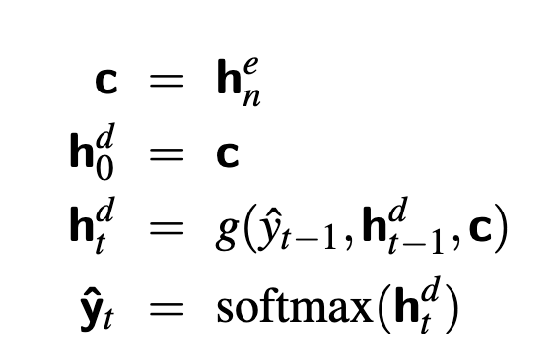
5.2.1 模型结构
https://web.stanford.edu/~jurafsky/slp3/13.pdf

Slide 19
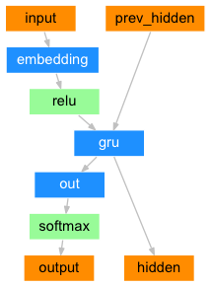
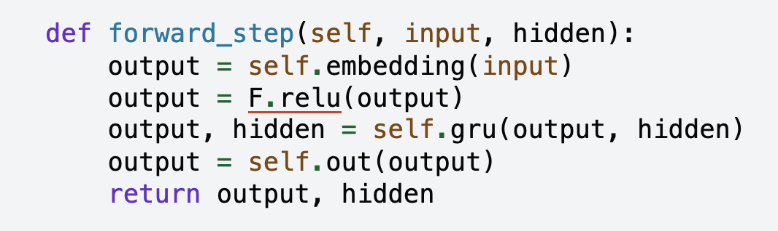
5.2.1 模型结构

Slide 20

5.2.2 模型训练与使用技巧
Free-running
Free-running是RNN等模型的常见训练方式，将上一个时间步的输出作为下一个时间步的输入。该训练方式理论上允许模型学习到序列内部的依赖关系。
“错误累积”问题
在训练初期，模型由于参数尚未充分优化， 可能会生成错误的输出。这些错误的输出一旦作为后续时间步的输入，就可能引发“错误累积”问题，导致模型难以正确学习序列的长距离依赖关系。
They like playing
考虑真实输出序列: They moved to Chengdu last month
……
输出错误，后续错误积累
<start> They like

Slide 21
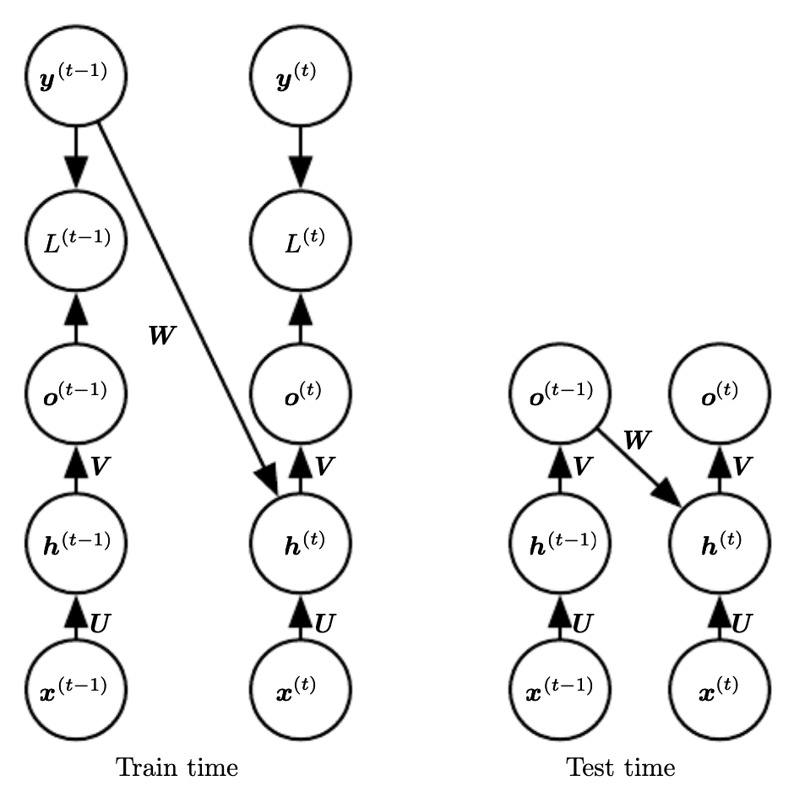
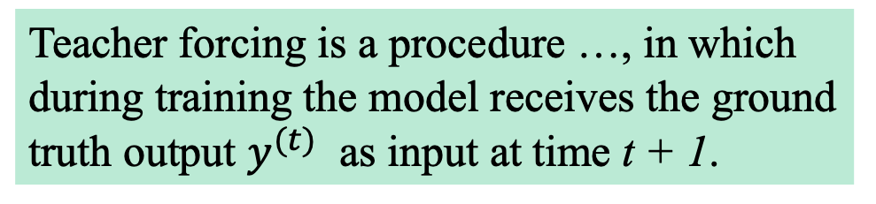
5.2.2 模型训练与使用技巧
Teacher Forcing
Teacher forcing is a procedure …, in which during training the model receives the ground truth output $y^{(t)}$ as input at time t + 1.
图片来源：Deep Learning, Ian Goodfellow, Yoshua Bengio and Aaron Courville. 2016

Slide 22
5.2.2 模型训练与使用技巧
Teacher Forcing思想
在训练过程中，模型的每一步输入使用真实的目标序列（ground truth），而不是模型自己生成的输出。
They like playing
They moved to Chengdu
……
……
<start> They like
<start> They moved to
神经元使用上一个时间步的输出作为当前神经元的输入
神经元直接使用正确输出作为当前神经元的输入
Free-running
Teacher Forcing

Slide 23
5.2.2 模型训练与使用技巧
推理阶段无法使用Teacher Forcing，如何避免错误传递？
束搜索（Beam Search）
在每个时间步骤保留最有希望的多个候选项（而非仅保留一个最优候选项），并在后续步骤中继续扩展这些候选项。通过设置一个参数束宽度（Beam Width），束搜索可以控制搜索的宽度，即在每个时间步骤选择保留的最有希望的候选项数量。

Slide 24
5.2.2 模型训练与使用技巧
输入序列: I love Chengdu
输出序列: 我爱成都
穷举搜索
穷举所有可能的输出序列，遍历所有可能的解空间来寻找最优解。
输出为3个时间步长，每个步长3种选择，共计27（3的3次方） 种排列组合。
我我我 我我爱 我我成都 我爱我 我爱爱 ………
从所有的排列组合中找到输出条件概率最大的序列。

Slide 25
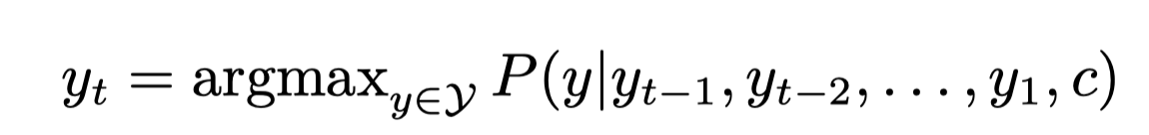
5.2.2 模型训练与使用技巧
输入序列: I love Chengdu
输出序列: 我爱成都
贪心搜索
在时间步 t 从词表中选择选择概率最高的单词作为输出，然后将其作为输入继续生成下一个单词，直到生成完整的序列。
时间步 1 2 3
我
0.6
0.1
0.3
爱
0.3
0.8
0.1
成都
0.1
0.1
0.6
时间复杂度：$O(|𝓨|T)$

Slide 26
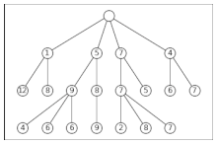
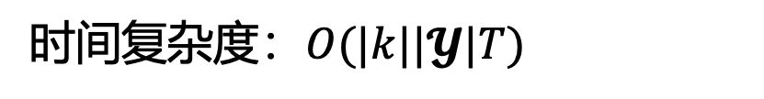
5.2.2 模型训练与使用技巧
束搜索
在时间步 1 ，选择当前条件概率最大的k（束宽）个词，当做候选输出序列的第一个词。之后的每个时间步长，基于上个步长的输出序列，从中挑出具有最高条件概率的k个候选输出序列。
时间复杂度：$O(|k||𝓨|T)$
图片来源：https://en.wikipedia.org/wiki/Beam_search

Slide 27
5.2.2 模型训练与使用技巧
举例
输入序列: I love Chengdu
输出序列: 我爱成都
2
3
0.1
0.3
0.1
时间步 1
0.8
0.1
0.6
0.6
0.8
我
0.6
0.6
0.1
0.1
我爱成都
爱
0.3
0.5
0.5
0.3
成都
0.1
0.3
0.3
0.2
0.2
0.3
0.3
0.3
0.4

Slide 28
5.2 Seq2Seq模型 5.2.1 模型结构 5.2.2 模型训练与使用技巧 5.3 注意力机制 5.3.1 定义与原理 5.3.2 引入注意力机制的编码器-解码器模型 5.3.3 查询、键和值
目录

Slide 29
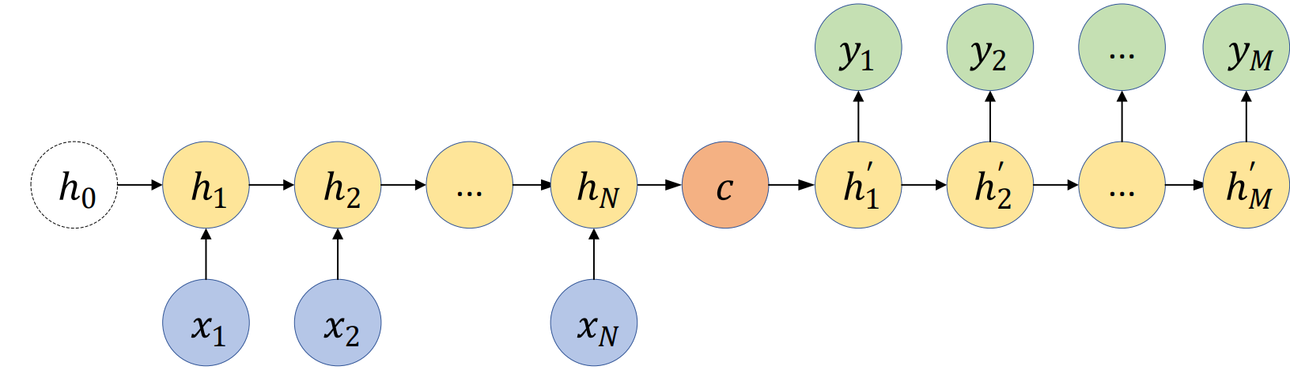
5.3 注意力机制
信息丢失问题
编码器需要将整个输入序列编码成一个固定长度的向量，但是当输入信息太长时，固定长度的向量不能满足信息存储的要求，从而导致信息丢失。
1. 整个序列的“意义”都被打包到这个上下文中，然后编码器不再与解码器交互。
2. 序列中每个单词的贡献一样。
是否可以只关注输入序列的最重要信息？

Slide 30
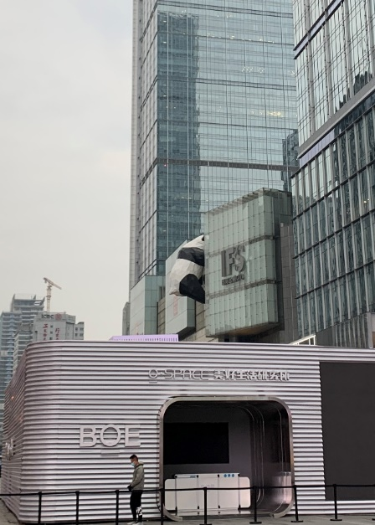
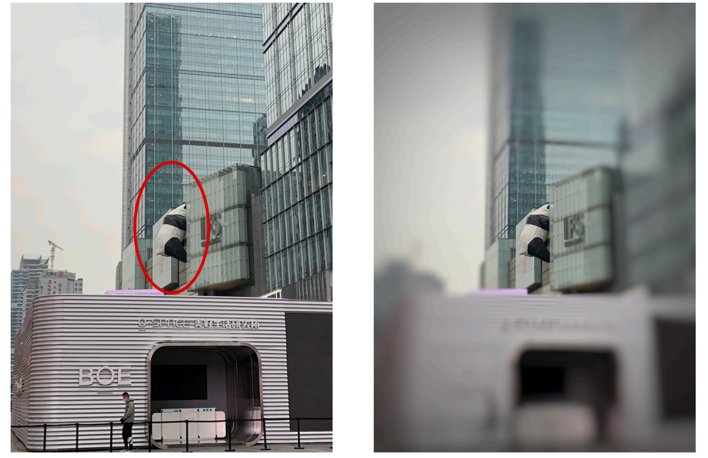
5.3.1 定义与原理
视觉中的注意力
人眼通常并非全面审视图片的所有细节，而是将注意力集中在显著或重要的部分上。
从关注全部到关注重点
“The true art of memory is the art of attention.”
Samuel Johnson, 1759

Slide 31

5.3.1 定义与原理
注意力机制（Attention Mechanism）
核心思想是从全局信息中筛选出局部且关键的信息进行更高效的处理。
He has a Huawei Phone
Decoder
The chicken didn’t cross the road because it was too tired.
The chicken didn’t cross the road because it was too wide.
C1
Encoder
C2
C3
C4
C5
他 有 一部 华为 手机
输入不再被压缩成单一的上下文向量，而是在输出的每个时间步，根据不同“注意力”重新计算关于输入序列上下文向量。

Slide 32
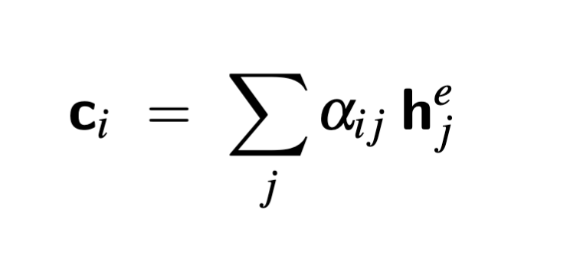
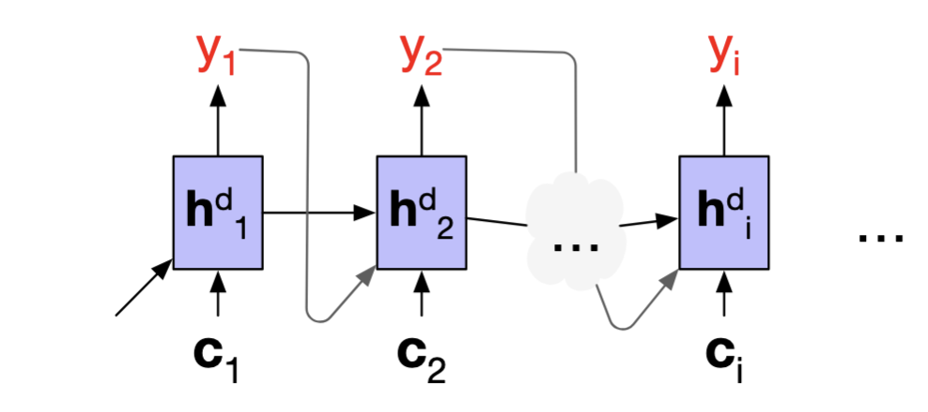
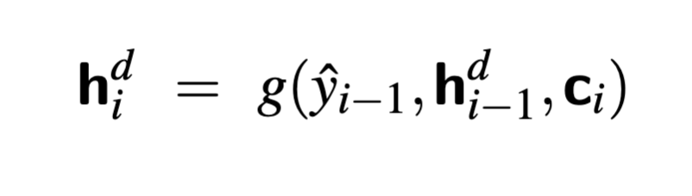
5.3.1 定义与原理
注意力机制（Attention Mechanism）
核心思想是从全局信息中筛选出局部且关键的信息进行更高效的处理。
Attention机制的核心思想是：使用加权和（weighted sum）动态构建 Context 向量

Slide 33
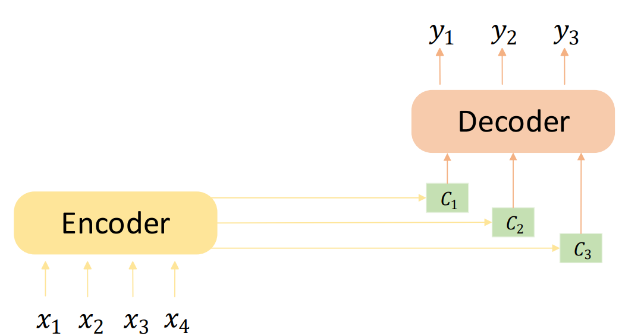
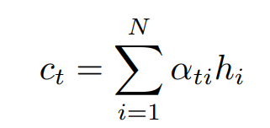
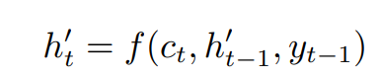
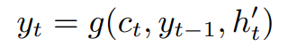
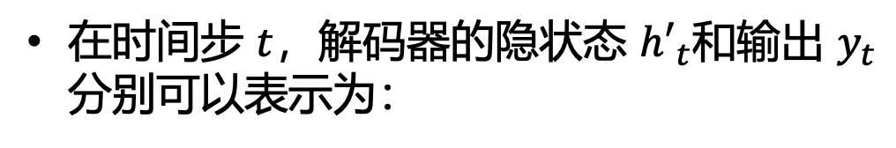
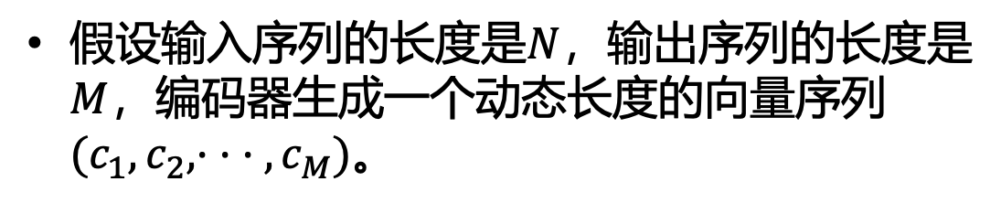
5.3.2 引入注意力机制的编码器-解码器模型
假设输入序列的长度是$N$，输出序列的长度是$M$，编码器生成一个动态长度的向量序列 $(c_{1},c_{2}, · · · ,c_{M})。$
$α_{ti}=\text{Softmax}\text{(}e_{ti}\text{)=}$ $\text{Softmax}\text{(}𝒜({h^{′}}_{t−1},h_{i})\text{)}$
在时间步 $t$，解码器的隐状态 ${h′}_{t}$和输出 $y_{t}$分别可以表示为：
表示输入序列位置 i 和输出时间步 t 的匹配程度

Slide 34
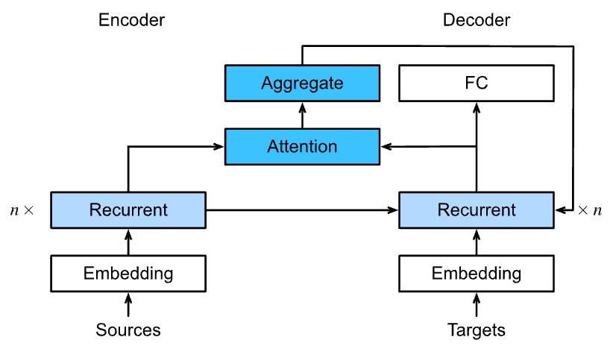
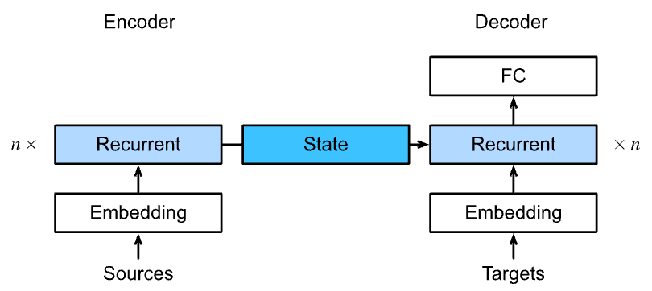
5.3.2 引入注意力机制的编码器-解码器模型
Seq-2-Seq
The Bahdanau Attention Mechanism
图片来源：https://d2l.ai/chapter_attention-mechanisms-and-transformers/bahdanau-attention.html

Slide 35
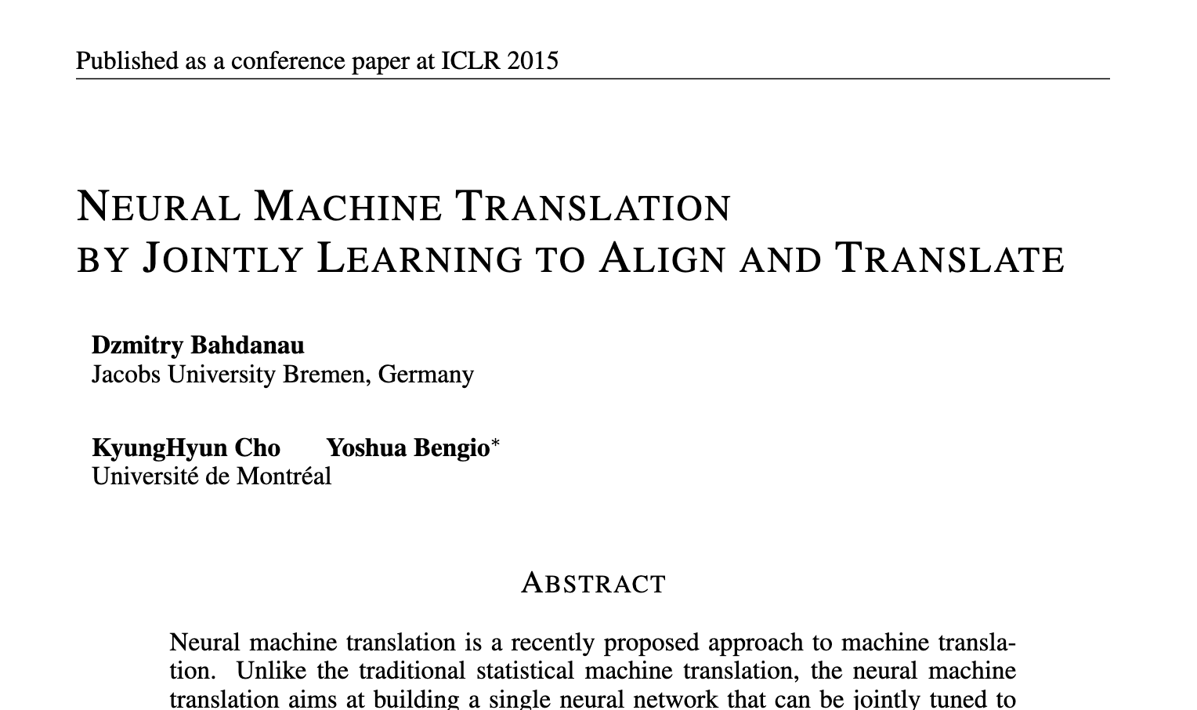
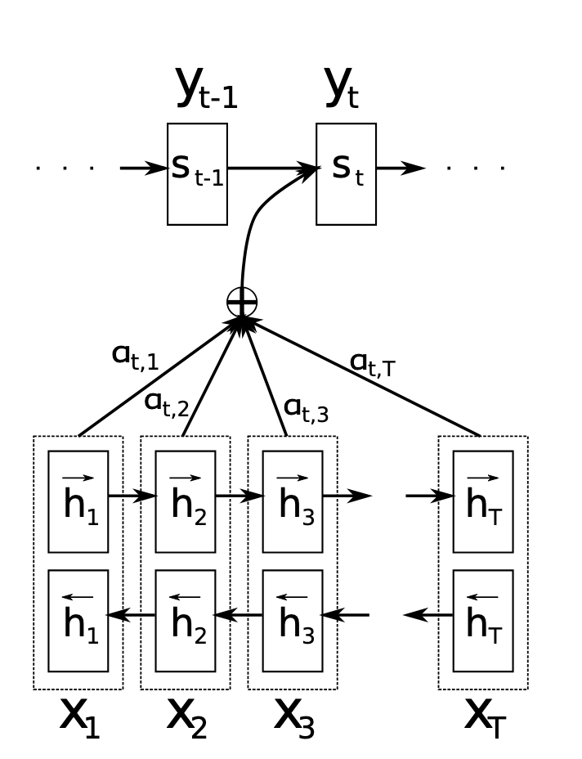
5.3.2 引入注意力机制的编码器-解码器模型
The Bahdanau Attention Mechanism
https://arxiv.org/abs/1409.0473

Slide 36
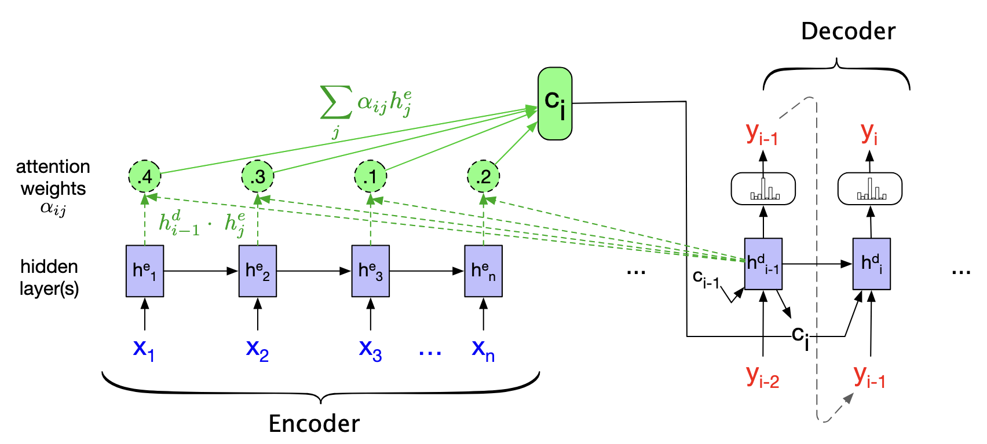
5.3.2 引入注意力机制的编码器-解码器模型

Slide 37

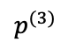







5.3.2 引入注意力机制的编码器-解码器模型
注意力输出：注意力权重的编码器状态的加权和
注意力权重：输入序列每个位置重要程度分布
He has a
$$e_{ti}$$
softmax
$$p^{(1)}$$
$$p^{(2)}$$
$$p^{(3)}$$
$$p^{(4)}$$
Attention 函数
$$𝒜({h^{′}}_{t−1},h_{i})\text{)}$$
…
编码器中输入序列位置 i的隐状态$h_{i}$
解码器时间步t-1的隐状态${h′}_{t−1}$
他 有 一部 华为 手机
<bos> He has a …

Slide 38








5.3.2 引入注意力机制的编码器-解码器模型
注意力计算
注意力输出
（加权和）
解码器时间步 t 的上下文向量
$$e_{ti}$$
注意力权重
$α_{ti}=\text{Softmax}\text{(}e_{ti}\text{)}$ $i=1,…,N$
Attention 函数
（softmax）
时间步t的输入位置$i$的注意力权重
注意力函数
$e_{ti}=𝒜\left({h^{′}}_{t−1},h_{i}\right) i=1,…,N$
编码器中输入序列位置 i的隐状态$h_{i}$
$\text{位置}i$与时间步 t-1 的相关性
解码器时间步t-1的隐状态${h′}_{t−1}$
输入
编码器所有位置的隐状态$h_{1}，$ $h_{2}$，…， $h_{N}$
解码器时间步t-1的隐状态${h′}_{t−1}$

Slide 39


5.3.2 引入注意力机制的编码器-解码器模型
输入序列:他 有 一部 华为 手机
输出序列: He
He
softmax
$$p^{(1)}$$
他 有 一部 华为 手机
<bos>

Slide 40

5.3.2 引入注意力机制的编码器-解码器模型
输入序列:他 有 一部 华为 手机
输出序列: He has
He has
softmax
$$p^{(1)}$$
$$p^{(2)}$$
他 有 一部 华为 手机
<bos> He

Slide 41

5.3.2 引入注意力机制的编码器-解码器模型
输入序列:他 有 一部 华为 手机
输出序列: He has a
He has a
softmax
$$p^{(1)}$$
$$p^{(2)}$$
$$p^{(3)}$$
他 有 一部 华为 手机
<bos> He has

Slide 42

5.3.2 引入注意力机制的编码器-解码器模型
输入序列：他 有 一部 华为 手机
输出序列：He has a Huawei
He has a Huawei
softmax
$$p^{(1)}$$
$$p^{(2)}$$
$$p^{(3)}$$
$$p^{(4)}$$
…
他 有 一部 华为 手机
<bos> He has a …

Slide 43

5.3.2 引入注意力机制的编码器-解码器模型
输入序列：他 有 一部 华为 手机
输出序列: He has a Huawei Phone
He has a Huawei Phone
softmax
$$p^{(1)}$$
$$p^{(2)}$$
$$p^{(3)}$$
$$p^{(4)}$$
$$p^{(5)}$$
…
他 有 一部 华为 手机
<bos> He has a Huawei

Slide 44











5.3.3 查询、键和值（Q、K和V）
数据库的键值对
D 的注意力可以表示为
$$e_{ti}$$
$$e_{ti}=𝒜\left({h^{′}}_{t−1},h_{i}\right)$$
$q$ 和每个$k_{i}​$的匹配度
Attention 函数
键$k_{i}​$（Key）
编码器中输入序列位置 i的隐状态$h_{i}$
解码器时间步t-1的隐状态${h′}_{t−1}$
查询$q$（ Query $）$
值$v_{i}​$（Value）
图片来源：https://d2l.ai/chapter_attention-mechanisms-and-transformers/queries-keys-values.html

Slide 45


5.3.3 查询、键和值（Q、K和V）
缩放点积（Scaled Dot-Product）

Slide 46
5.4 Transformer 模型 5.4.1 模型整体结构 5.4.2 模型细节 5.5 预训练语言模型 5.5.1 BERT 模型 5.5.2 GPT-1 模型 5.6 语言模型使用范式 5.6.1 预训练-传统微调范式 5.6.2 大模型-提示工程范式
目录

Slide 47

https://www.youtube.com/watch?v=Ee0QpvXIt1k&t=3035s

Slide 48



Transformer
图片来源：https://arxiv.org/pdf/1706.03762

Slide 49

注意力机制回顾
The chicken didn’t cross the road because it was too tired.
The chicken didn’t cross the road because it was too wide.
构建词义的上下文表示，即上下文嵌入（contextual embeddings）
图片来源：https://web.stanford.edu/~jurafsky/slp3/9.pdf

Slide 50
5.4.0 自注意力机制
在Transformer中，注意力是用来计算 token 的向量表示
Attention is the mechanism in the transformer that weighs and combines the representations from appropriate other tokens in the context from layer K to build the representation for tokens in layer K + 1.
图片来源：https://web.stanford.edu/~jurafsky/slp3/9.pdf

Slide 51



因果（causal）自注意力机制
https://d2l.ai/chapter_attention-mechanisms-and-transformers/self-attention-and-positional-encoding.html

Slide 52


5.4.0 自注意力机制
1. 自注意力机制的Q、K和V
Transformer通过引入三个权重矩阵，将$x_{i}$表示成Q、K和V ：
$$W^{Q}∈ℝ^{d×d_{k}}, W^{K}∈ℝ^{d×d_{k}},W^{V}∈ℝ^{d×d_{v}}.$$
$$\text{在原始论文中}\text{，}\text{d}\text{ = 512, }d_{k}=d_{v}=64$$

Slide 53

5.4.0 自注意力机制：注意力头
Transformer中的Attention值被称为Attention Head

Slide 54


$$W^{Q}∈ℝ^{d×d_{k}},$$
$$W^{K}∈ℝ^{d×d_{k}},$$
$$W^{V}∈ℝ^{d×d_{v}}.$$
d 被称为模型的维度

Slide 55



5.4.0 自注意力机制
$$W^{Q}∈ℝ^{d×d_{k}}, W^{K}∈ℝ^{d×d_{k}},W^{V}∈ℝ^{d×d_{v}}.$$
$$W^{O}∈ℝ^{Ad_{v}×d}$$
2. 多头（Multi-Head）
每个单个自注意力可以被认为是关注输入数据的某个方面，通过叠加实现“多头”（A 个并行执行）可以扩展模型的能力。
$$\text{在原始论文中}\text{，}\text{A}\text{ = 8}$$

Slide 56

5.4.0 自注意力机制
2. 多头（Multi-Head）
图片来源：https://web.stanford.edu/~jurafsky/slp3/9.pdf

Slide 57

可视化：https://bbycroft.net/llm
5.4.1 模型的整体结构
输入表示
编码
解码
模块（Block）

Slide 58


5.4.1 模型的整体结构
1. 输入表示
输入的文本经过分词算法得到长度为 N 词元（Token）序列，再进一步得到向量序列$ℝ^{N×d}$。
https://platform.openai.com/tokenizer

Slide 59



5.4.1 模型的整体结构
1. 输入表示
输入的文本经过分词算法得到长度为 n 的 词元（Token）序列，再进一步得到向量序列$X∈ℝ^{n×d}$。每个向量由两部分组成：词元嵌入 + 位置嵌入（两者之和）。
位置嵌入用于编码词元在序列中的绝对/相对位置，从而赋予其顺序感知的能力。
词元在序列中的位置
奇数维度位置

Slide 60

5.4.1 整体结构及细节
为什么需要位置嵌入？
绝对位置
词元嵌入
从0开始

Slide 61

5.4.1 整体结构及细节
数值是不一样的且非随机
表示位置关系
词元嵌入
从0开始

Slide 62

5.4.1 模型的整体结构
例子：原始输入转换词元编号
图片及例子来源：https://levelup.gitconnected.com/understanding-transformers-from-start-to-end-a-step-by-step-math-example-16d4e64e6eb1

Slide 63


5.4.1 模型的整体结构
例子：计算词元嵌入
为了方便演示，这里假设词元向量维度是6。注意：理论部分的矩阵是$ℝ^{n×d}$，这里例子是 $ℝ^{d×n}$

Slide 64




5.4.1 模型的整体结构
例子：计算位置嵌入（词元when）

Slide 65

5.4.1 模型的整体结构
例子：词元嵌入+位置嵌入

Slide 66


5.4.1 模型的整体结构
2. 编码

Slide 67


5.4.1 模型的整体结构
3. 解码
为了要防止模型“看到”未来的信息，需要使用掩码机制来遮盖掉当前位置之后的所有信息。

Slide 68



5.4.2 模型细节
1. 点积缩放注意力（单个头）
编码过程不需要掩码（Mask）

Slide 69

5.4.2 模型细节
例子：Q，K和V计算示意图

Slide 70

5.4.2 模型细节
例子：Q，K和V计算示意图

Slide 71


5.4.2 模型细节
例子：点积注意力
$$Q∈ℝ^{n×d_{k}}$$
$$K∈ℝ^{n×d_{k}}$$

Slide 72

5.4.2 模型细节
例子：缩放

Slide 73


5.4.2 模型细节
例子：Softmax计算（对每一行）
$$QK^{T}∈ℝ^{n×n}$$

Slide 74


5.4.2 模型细节
例子：加权求和
$$QK^{T}V∈ℝ^{n×d_{v}}$$

Slide 75



5.4.2 模型细节
2. 多头注意力
有 h 个头，每个头 i 的参数矩阵：
$$W_{Q}^{i}∈ℝ^{n×d_{k}}$$
$$W_{K}^{i}∈ℝ^{n×d_{k}}$$
$$W_{V}^{i}∈ℝ^{n×d_{v}}$$
最后一层的$权重矩阵W^{O}∈ℝ^{hd_{v}×d}，$
多头的输出${是 ℝ}^{n×d}$

Slide 76

5.4.2 模型细节
例子：多头注意力

Slide 77


5.4.2 模型细节
例子：多头注意力
例子假设只有一个注意力头
$$QK^{T}V∈ℝ^{n×d_{v}}$$
最后一层的$权重矩阵W^{O}∈ℝ^{hd_{v}×d}，$
多头的输出${是 ℝ}^{n×d}$

Slide 78
5.4.2 模型细节
思考
这里的96x128如何理解？
The smallest GPT-3 model (125M) has 12 attention layers, each with 12x64 dimension heads. The largest GPT-3 model (175B) uses 96 attention layers, each with 96x128 (12288) dimension heads.

Slide 79



5.4.2 模型细节
Layer Norm 是 Layer Normalization 的缩写
3. 相加 & 归一化
相加部分是一种残差连接
$$F\left(X\right)+X$$
层归一化是一种正则化技术，$X_{i}被映射成（X_{i}−μ）/σ$

Slide 80



残差网络（residual network）

Slide 81

层归一化（layer normailization）
在层归一化的标准实现中，还有两种可学习的参数 $γ β$
https://docs.pytorch.org/docs/stable/generated/torch.nn.LayerNorm.html

Slide 82

5.4.2 模型细节
例子：相加

Slide 83

5.4.2 模型细节
例子：层归一化

Slide 84

5.4.2 模型细节
例子：层归一化

Slide 85



5.4.2 模型细节
原论文：$d_{ff}=2024, d=512$
4. 前馈神经网络

Slide 86


5.4.2 模型细节
例子：前馈神经网络

Slide 87

5.4.2 模型细节
例子：再次相加+归一化

Slide 88
5.4.2 模型细节
编码总结

Slide 89

5.4.2 模型细节
5. 解码
编码器模块的输出（最后一次 add&norm）是$ℝ^{n×d}$，被用于解码器模块中第二个多头注意力的的 K 和 V；而此时的 Q 来自解码器模块中第一个（掩码）多头注意力的输出。

Slide 90

5.4.2 模型细节
5. 解码：掩码多头注意力机制
而对应生成任务，它应该采用因果自注意力（Causal Self-Attention），即只能关注当前位置及其之前的词元，这样保证在训练时不能“看到”未来的信息。

Slide 91


5.4.2 模型细节
5. 解码：掩码多头注意力机制
在Transformer中，因果注意力机制通过掩码实现，在 Softmax 之前进行。
$$QK^{T}∈ℝ^{n×n}$$
上三角是负无穷大
图片来源：https://towardsdatascience.com/illustrated-guide-to-transformers-step-by-step-explanation-f74876522bc0

Slide 92

5.4.2 模型细节
5. 解码：掩码多头注意力机制
在Transformer中，因果注意力机制通过掩码实现，在 Softmax 之前进行。
图片来源：https://towardsdatascience.com/illustrated-guide-to-transformers-step-by-step-explanation-f74876522bc0

Slide 93


5.4.2 模型细节
5. 解码：交叉注意力（Cross-Attention）机制
编码器模块的输出（最后一次 add&norm）是$ℝ^{n×d}$。如果训练时，目标序列长度是 m，那么解码器模块的第一个多头注意力机制的输出是$ℝ^{m×d}$。
最终的输出还是$ℝ^{m×d}。$

Slide 94

5.4.2 模型细节
5. 解码：预测
被称为logits（或得分）
思考
解码器在训练和推理时区别？
图片来源：https://towardsdatascience.com/illustrated-guide-to-transformers-step-by-step-explanation-f74876522bc0

Slide 95

5.4.2 模型细节
解码：训练及推理
decoder 的输入序列与预测目标是 错开一个位置 的。
训练阶段：由于是采用 Teacher Forcing 的方式训练，decoder 可以 并行 计算所有位置的输出
推理阶段：可以缓存K和V。
Notes:
https://api-docs.deepseek.com/quick_start/pricing
https://huggingface.co/blog/not-lain/kv-caching

Slide 96

5.4.2 模型细节
6. 回顾整体结构
GPT-3堆叠了96层Decoder
图片来源：https://towardsdatascience.com/illustrated-guide-to-transformers-step-by-step-explanation-f74876522bc0

Slide 97


5.4.2 模型细节
7. 训练复杂度与并行
考虑输入和输出序列长度都是 n，维度是 d。
对于RNN结构，其隐藏层权重是$ℝ^{d×d}，$n 个时间步的总复杂度是$O\left(nd^{2}\right)；无法并行!$
对于自注意力结构，Q、K和V都是$ℝ^{n×d}$，总复杂度是$O\left(n^{2}d\right)；$能够并行！
不适合长序列

Slide 98
5.4 Transformer 模型 5.4.1 模型整体结构 5.4.2 模型细节 5.5 预训练语言模型 5.5.1 BERT 模型 5.5.2 GPT-1 模型 5.6 语言模型使用范式 5.6.1 预训练-传统微调范式 5.6.2 大模型-提示工程范式
目录

Slide 99


5.5.1 BERT模型
BERT（Bidirectional Encoder Representations from Transformers）由 Google 在 2018 年提出并基于 Transformer 架构进行开发的预训练语言模型。
理解BERT的两个关键词：
何为Encoder only？
何为Bidirectional？
Base 版本包含 12 层 Transformer 编码器，而 Large 版本包含 24 层 Transformer 编码器，其参数总数分别为 110M 和 340M。
谷歌发布的AI模型名称叫“Bert”，这个名字来源于美国著名儿童节目《芝麻街》（Sesame Street）中的角色。 剧中和 Bert 住在一起的好友就叫 Ernie。由此，2019年百度推出自己的AI模型，取名为“ Ernie”

Slide 100

5.5.1 BERT模型
https://arxiv.org/pdf/1810.04805

Slide 101

5.5.1 BERT模型
1. 预训练
BERT设计了两个预训练任务：
掩码语言模型（Marked Language Model，MLM）任务
下一句预测（Next Sentence Predication，NSP）任务
表示句子关系的分类
classification
两个句子的分隔符
seperator

Slide 102
5.5.1 BERT模型
1. 预训练：MLM
输入的词元中有 k% （原文中15%）被遮挡，然后预测被遮住是什么。
使用特殊的[MASK]代替
使用随机词元代替
举头望明月 低头思故乡
这是无监督学习，但是从参数优化角度来讲，被Mask的就是训练的标签。
Notes:
Corrupts the inputs by using random masking, more precisely, during pretraining, a given percentage of tokens (usually 15%) is masked by:
a special mask token with probability 0.8
a random token different from the one masked with probability 0.1
the same token with probability 0.1

Slide 103
5.5.1 BERT模型
1. 预训练：NSP
预测一个句子是否会紧挨着另一个出现。
在许多下游任务中，例如问答和自然语言推理，两个句子之间的关联至关重要。
训练数据的生成方式是从语料库中随机抽取的连续两句话，其中 50% 保留抽取的两句话，它们符合 IsNext 关系，另外 50% 的第二句话是随机从预料中提取的，它们的关系是 NotNext 的。

Slide 104

5.5.1 BERT模型
1. 预训练：NSP
思考
在输入时如何区分两个句子？

Slide 105


5.5.1 BERT模型
用于问答等任务
2. 微调
微调训练阶段是在预训练的 BERT 模型基础上，针对特定任务进行的训练。这一阶段使用具有标签的数据。
用于情感分析等分类任务
对于不同任务，需要在模型顶部添加一个输出层，这被称为 language model head。

Slide 106

5.5.2 GPT模型
1. Generative Pre-Training
GPT-1 模型由 OpenAI 在2018年研发并首次提出，基于 12 层的 Transformer 解码器架构建而成（decoder-only）。

Slide 107

5.5.2 GPT模型
https://cdn.openai.com/research-covers/language-unsupervised/language_understanding_paper.pdf

Slide 108

5.5.2 GPT模型
2. GPT：自回归
自回归（Auto-regressive）是NLP的一种训练方法，其核心思想是基于已有序列来预测下一个。
动画来源：https://huggingface.co/docs/transformers/en/llm_tutorial

Slide 109

5.5.2 GPT模型
3. GPT vs BERT
GPT的出现比BERT稍早。
GPT是单向语境（从左到右）；而BERT考虑了上下文的信息。
GPT的主要任务是给定上下文预测下一个词,，即因果语言模型（Causal Language Modeling）；而BERT的掩码语言模型类似填空。
单向
双向

Slide 110
5.5.2 GPT模型
3. GPT vs BERT
BERT | GPT
双向（关注上文和下文） | 单向（仅关注上文）
仅编码器 | 仅解码器
掩码语言模型（自编码） | 因果语言模型（自回归）
面向理解任务（如文本分类、命名实体识别） | 面向生成任务（如文本生成）

Slide 111
5.4 Transformer 模型 5.4.1 模型整体结构 5.4.2 模型细节 5.5 预训练语言模型 5.5.1 BERT 模型 5.5.2 GPT-1 模型 5.6 语言模型使用范式 5.6.1 预训练-传统微调范式 5.6.2 大模型-提示工程范式
目录

Slide 112

5.6.1 预训练-传统微调范式
在预训练-微调的范式中，可以使用预训练好的模型（如 BERT 或 GPT1），并在特定任务上进行微调，以适应任务的特殊需求。这种方法即使在有限的标注数据的情况下，也能够从大规模无监督数据的预训练中获益。
图片来源：https://www.cs.tsinghua.edu.cn/info/1088/5295.htm

Slide 113


5.6.2 大模型-提示工程范式
这个范式的优势在于，大型预训练模型已经学到了丰富的语言表示，因此 具备强大的生成能力，能够适应多种任务。通过调整输入提示，可以引导模型执行各种任务，而不需要为每个任务单独训练一个模型。
Prompt engineering is the process of iterating a generative AI prompt to improve its accuracy and effectiveness.
图片来源：https://arxiv.org/pdf/2107.13586

Slide 114
5.7讨论
讨论5.1：
请探讨位置编码在Transformer 模型中的作用与必要性，如何通过位置信息增强模型的序列处理能力？。
讨论5.2：
请比较 Transformer 模型中的多头自注意力机制与多头编码器-解码器注意力机制的应用和效果，并解释它们如何分别影响信息处理和任务性能。

